Slide 1
细胞信号转导
G蛋白偶联受体GPCR

Slide 2
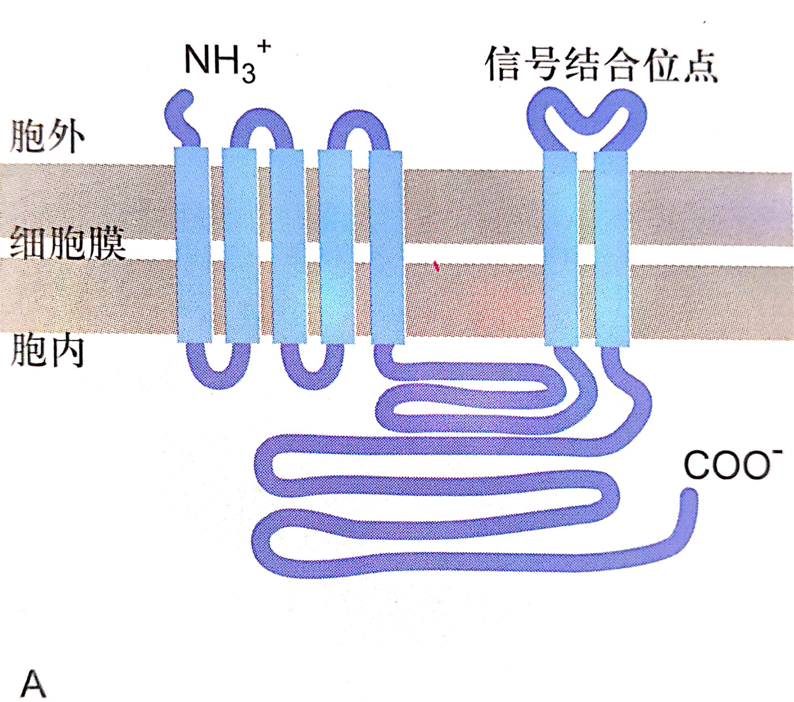
G蛋白偶联受体的结构
G蛋白偶联受体是细胞表面受体中最大一族，广泛分布于真核细胞表面
G蛋白偶联受体基本都遵守右侧图示的结构模式：
1.具有7个跨膜的α螺旋区段，一般从左至右编号为H1-H7；
2.具有4个膜外的肽段，从左至右编号为E1-E4，其中E4为信号分子的结合位点；
3.具有4个膜内的肽段，从左至右编号为C1-C4，且其中C3为G蛋白的结合位点，此处结构域变化引起G蛋白激活。

Slide 3
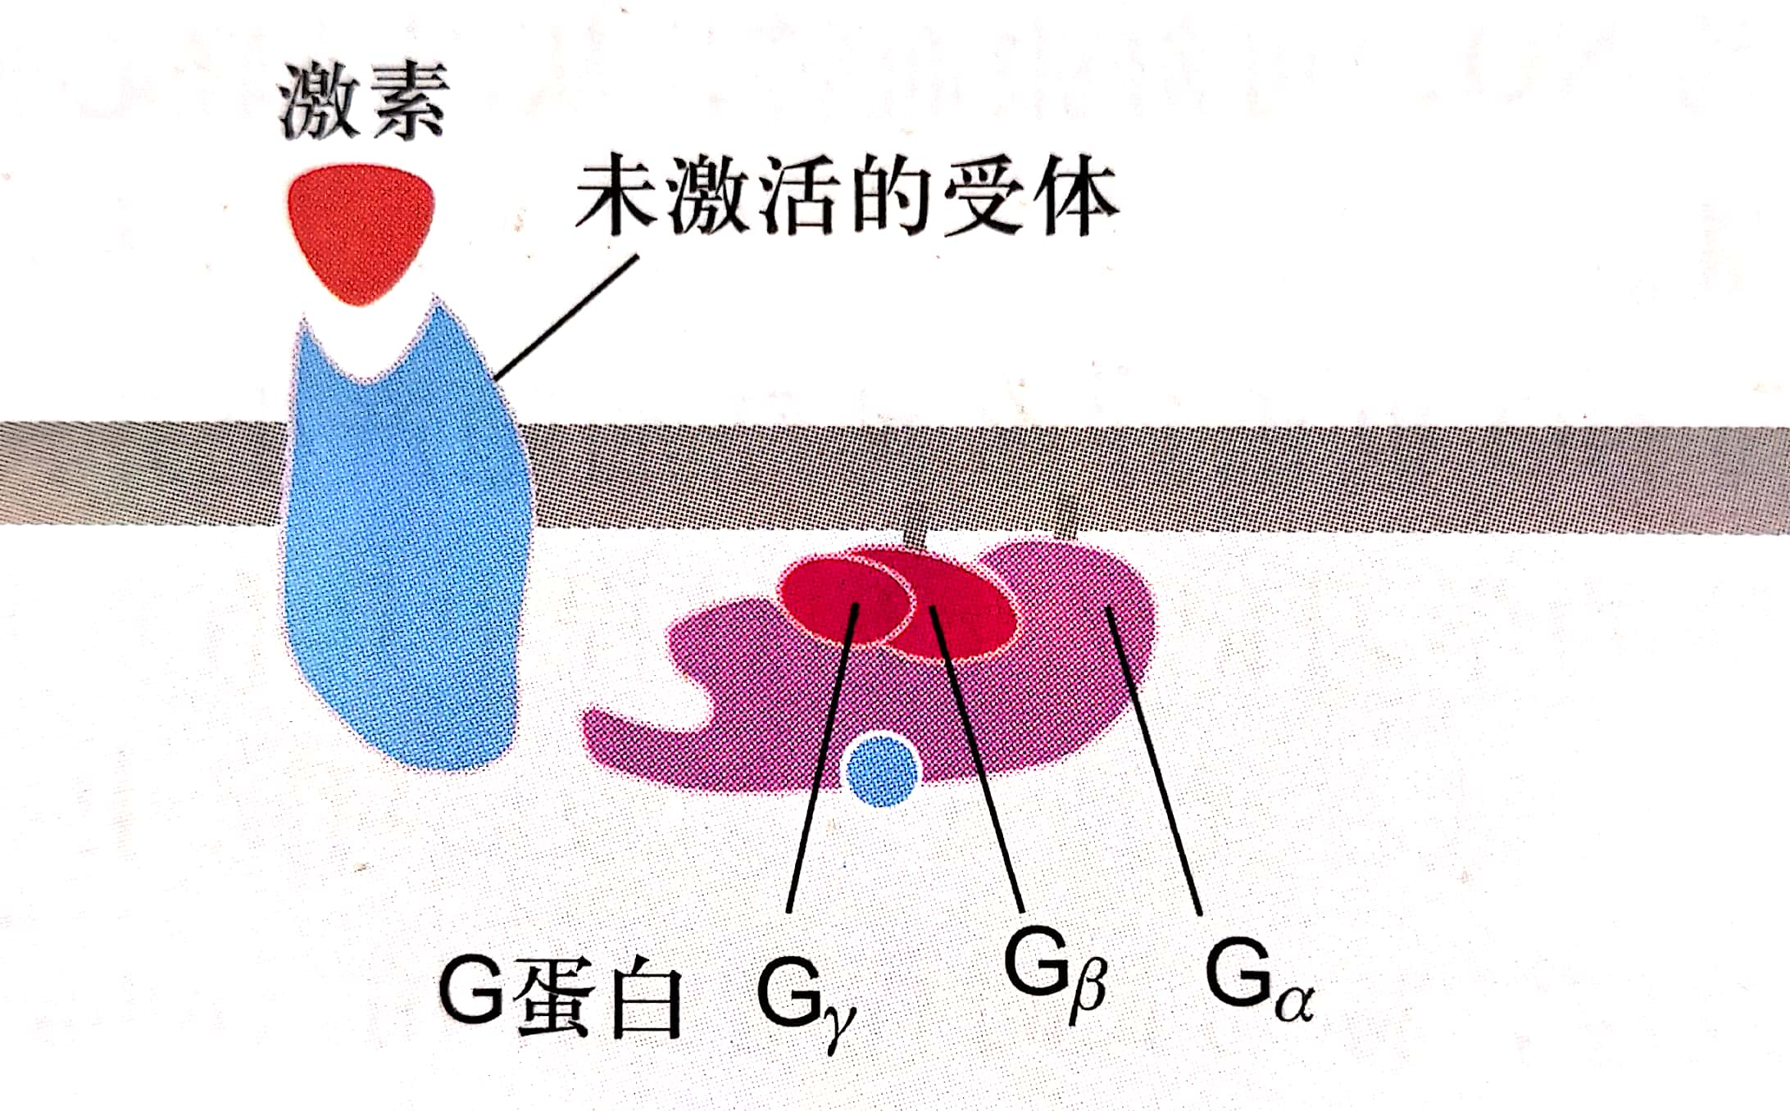
依赖G蛋白的激活机制
G蛋白的功能域：G蛋白是指三聚体GTP结合调节蛋白，其细胞定位在质膜内的胞质，分α，β，γ三个亚基，其中β亚基，γ亚基以异二聚体形式紧密结合，α亚基体积最大，以类似于半包围的形式靠近其他两个亚基，但是α和βγ亚基是分别通过共价结合脂质分子，定位在质膜上的。
GDP

Slide 4
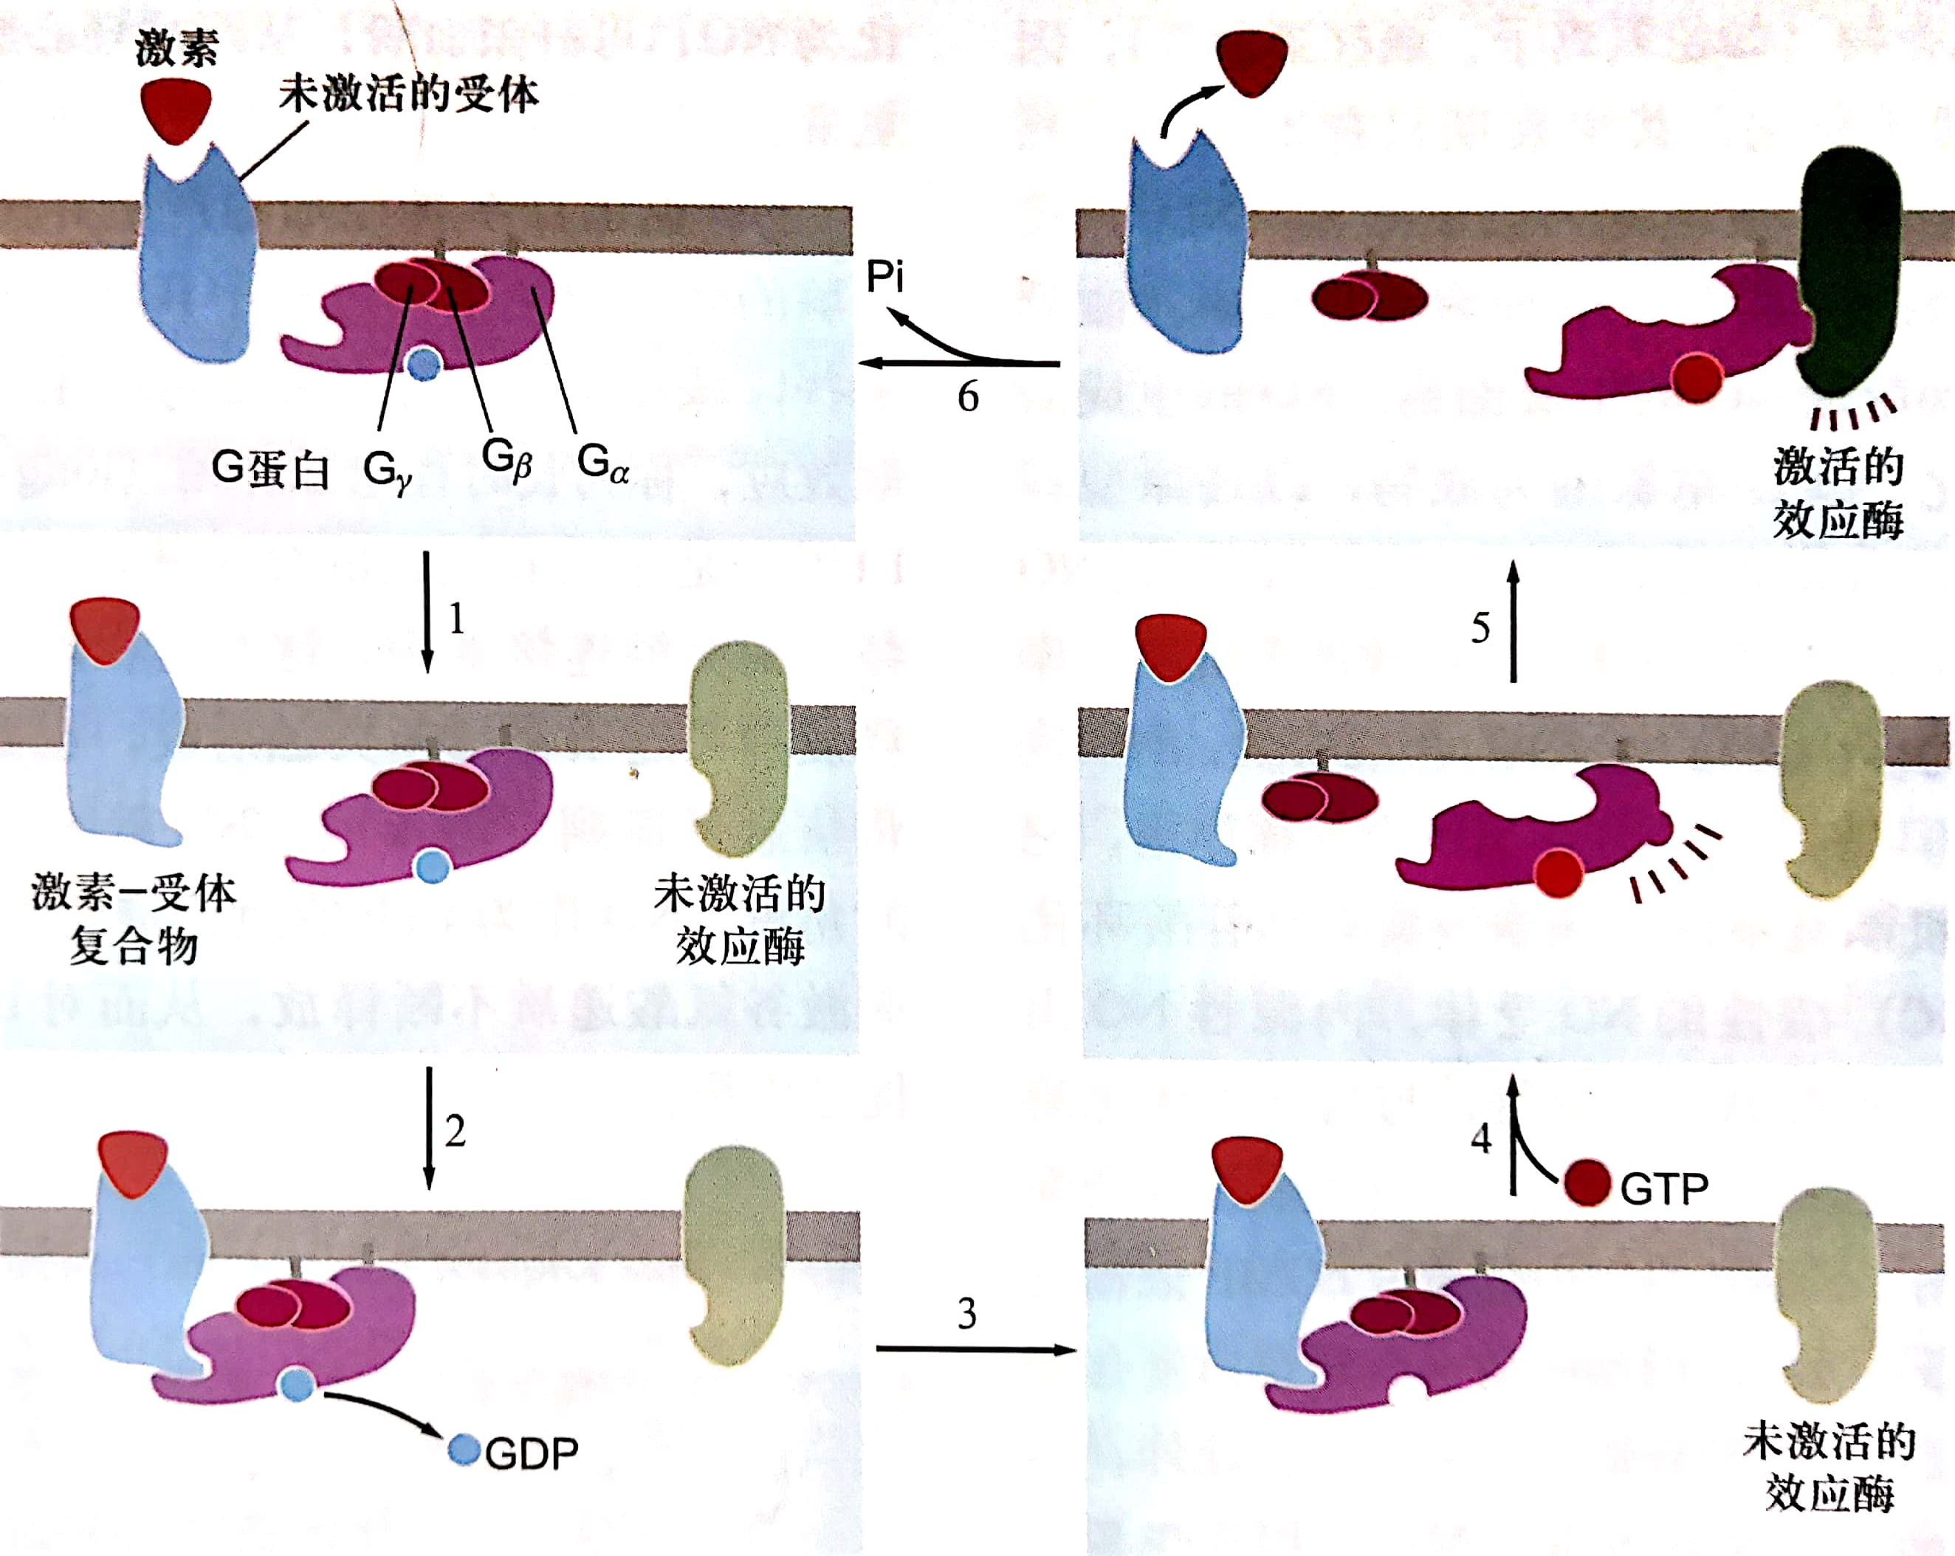
G蛋白激活流程图示
在和效应酶的相关性上来看，α亚基作用最为明显，而实际上，G蛋白三聚体的类型往往也是在α亚基上产生差异，但也存在一些特殊路径，β、γ亚基和效应酶的关系更密切。

Slide 5
G蛋白偶联受体的激活机制
1.配体和受体结合诱发受体构象改变
2.配体-受体复合物与G蛋白α亚基结合
3.配体-受体复合物引发G蛋白α亚基的构象改变，使得GDP解离（这说明α亚基具有一定的GTPase活性）
4.GTP进入原本GDP的位点，，引发α亚基和βγ亚基的解离（此时α亚基为激活状态）
5.配体-受体复合物解离，α亚基结合效应蛋白引发级联反应
6.GTP水解为GDP，引起α亚基和βγ异二聚体的重新结合，恢复到G蛋白三聚体的静息状态

Slide 6
G蛋白三聚体的主要种类及其效应器
 | 结合的效应器 | 第二信使 | 该类受体举例
GSα | 腺苷酸环化酶 | cAMP(升高) | β肾上腺素受体，胰高血糖素受体，血种复合胺受体，后叶加压素受体
Giα | 腺苷酸环化酶 | cAMP（降低） | α1肾上腺素受体
 | K+通道 | 膜电位改变 | M乙酰胆碱受体
Golfα | 腺苷酸环化酶 | cAMP（升高） | 嗅觉受体
Gqα | 磷脂酶C | IP3,DAG（升高） | α2肾上腺素受体
Goα | 磷脂酶C | IP3,DAG（升高） | 乙酰胆碱受体
Gtα | cGMP磷酸二酯酶（PDE） | cGMP（降低） | 视杆细胞中视紫红质（光受体）

Slide 7
G蛋白偶联受体介导的信号通路
G蛋白偶联受体涉及真核生物的生理活动非常普遍，我们根据其效应的差异，将这些生理活动的信号通路区分为以下三类：
1.激活离子通道的G蛋白偶联受体：(1)心肌细胞上M乙酰胆碱受体激活G蛋白K+通道；
(2)Gt蛋白偶联的光敏感受体活化，诱发cGMP门控阳离子通道关闭
2.激活或抑制腺苷酸环化酶，以cAMP作为第二信使的G蛋白偶联受体：(1)cAMP-PKA信号通路对肝细胞、肌细胞糖原代谢调节；(2)cAMP-PKA信号通路对真核细胞基因表达的调控
3.激活磷脂酶C，以IP3和DAG作为双信使的G蛋白偶联受体(1)IP3-Ca2+信号通路与钙火花；(2)DAG-PKA信号通路

Slide 8
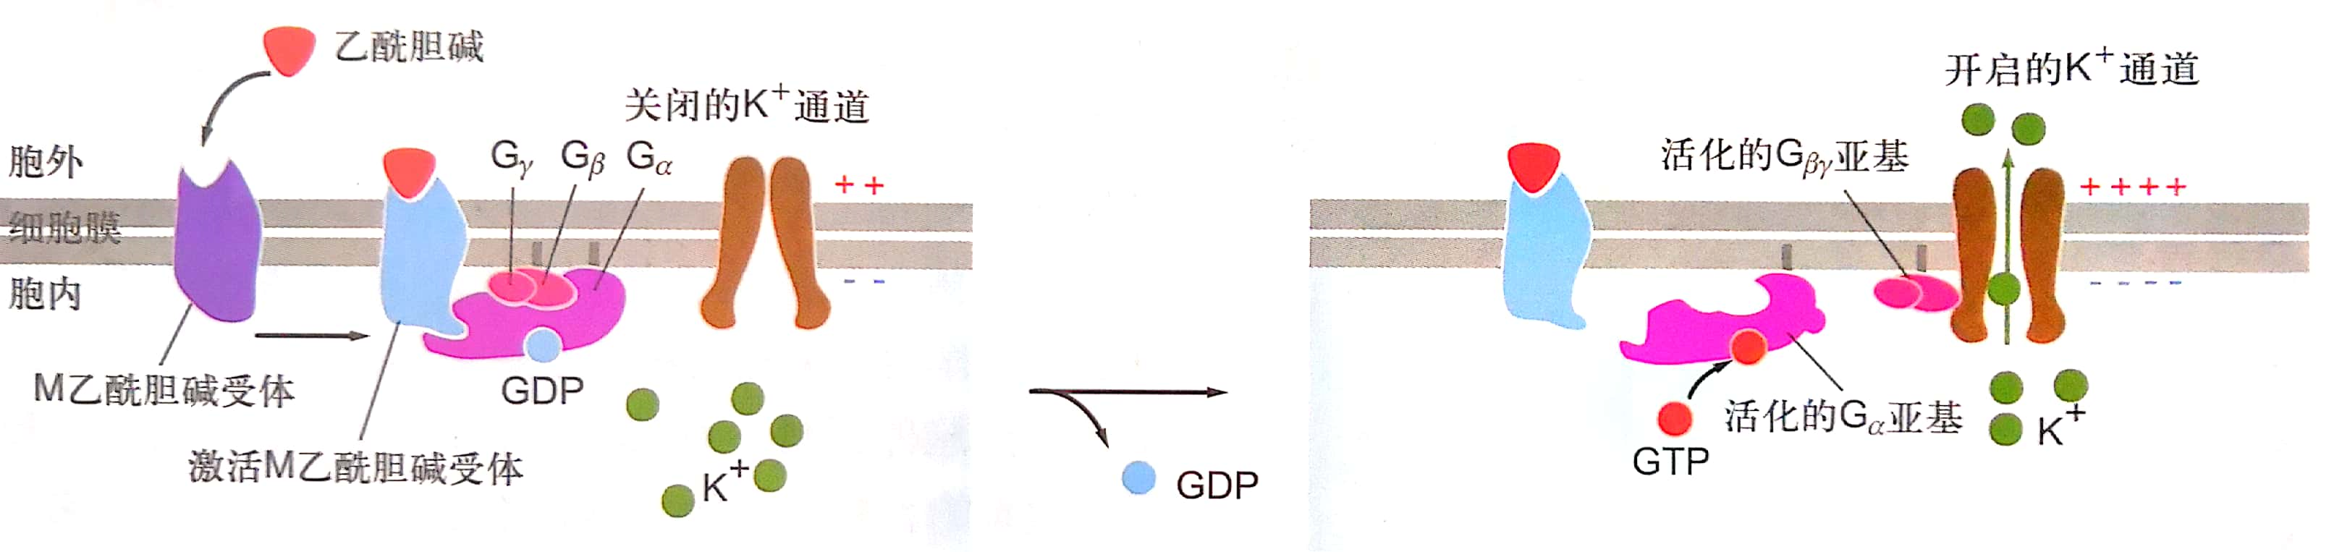
激活离子通道的GPCR
1.心肌细胞上M乙酰胆碱受体激活G蛋白开启K+通道
M乙酰胆碱受体在细胞膜上与Gi蛋白偶联，乙酰胆碱与受体的结合可以使得Gi蛋白按照G蛋白三聚体的基本激活模式开始产生效应，不过在这一过程中激活K+通道的不是Giα，而是Giβγ。K+通道激活引起K+离子外流，导致细胞膜的超极化，减缓心肌收缩频率

Slide 9
激活离子通道的GPCR
2.Gt蛋白偶联的管敏感受体的活化诱发cGMP门控阳离子通道的关闭
视杆细胞中，视紫红质是Gt蛋白偶联的光受体，在这一通路中Gt常被称为传导素，受体常称为视蛋白，其对应配体为光吸收色素。这一通路在视杆细胞上的具体定位在其外节的膜盘周围。

Slide 10
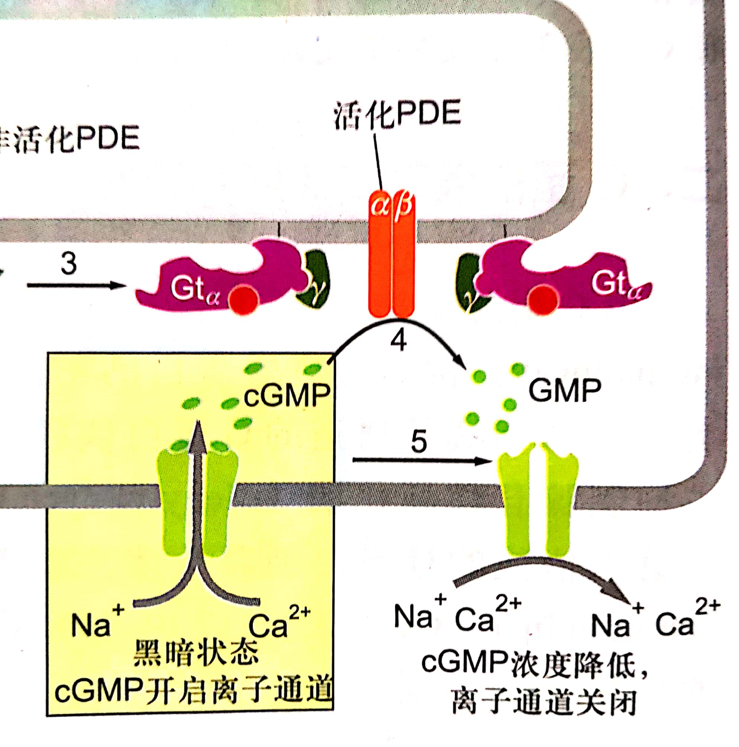
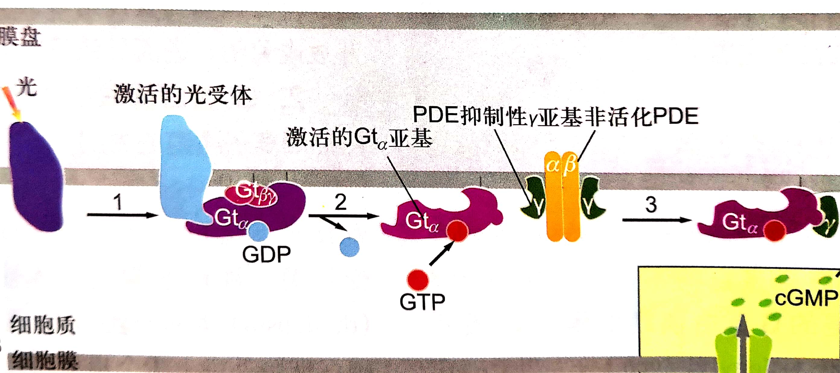

Slide 11
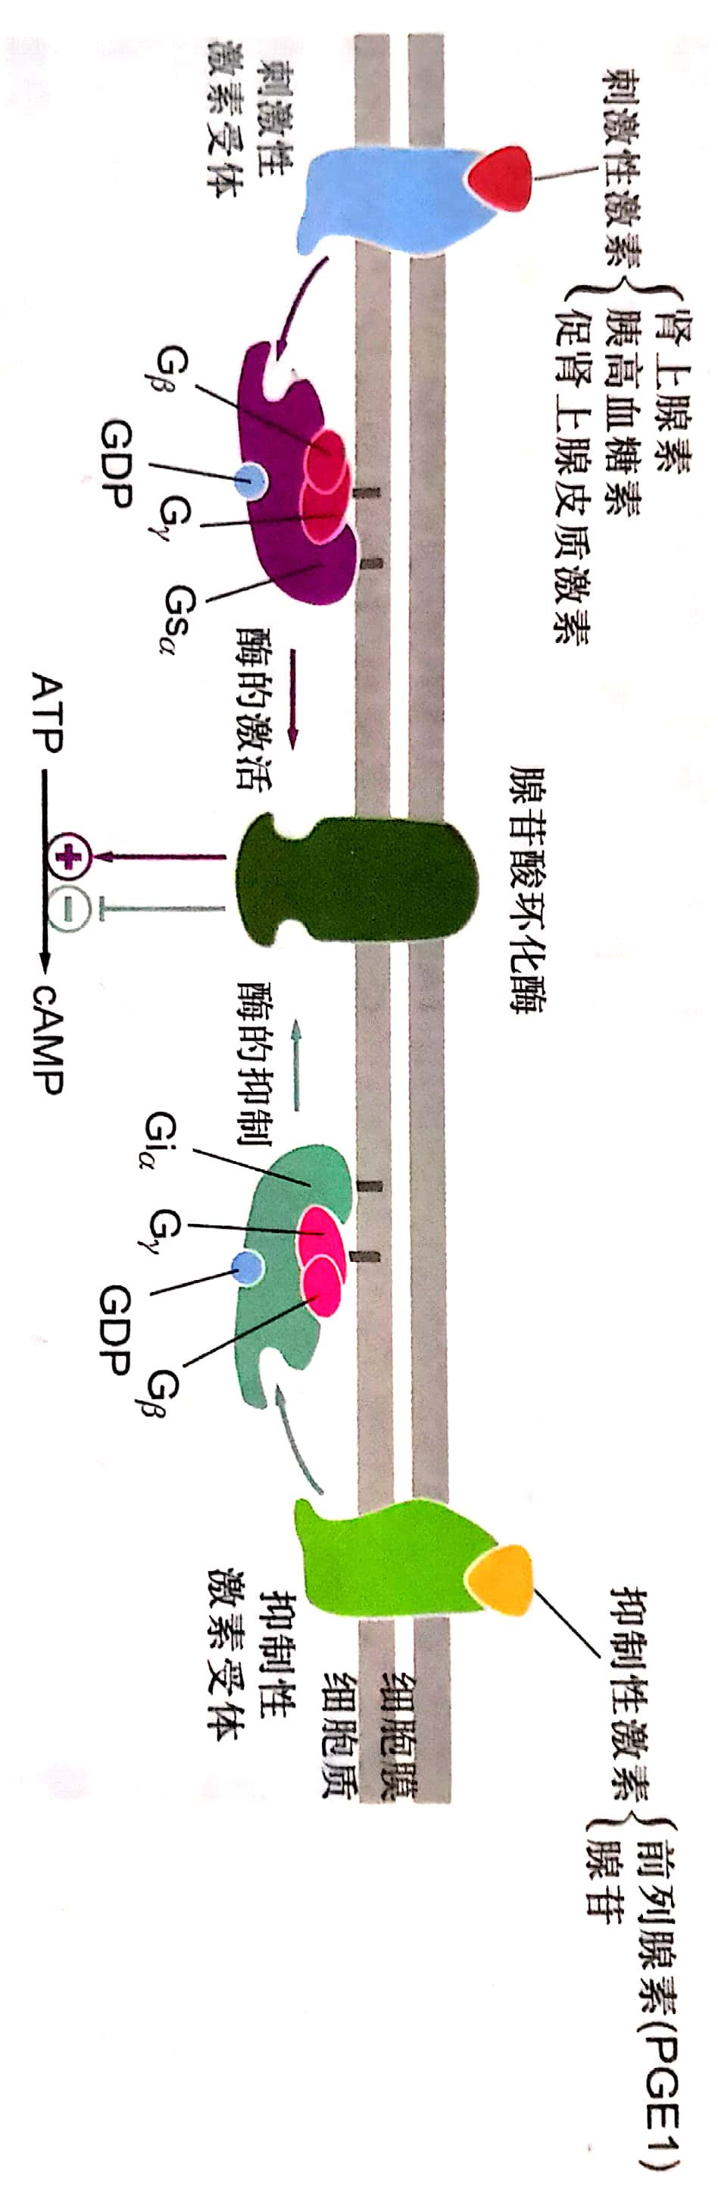
激活/抑制腺苷酸环化酶的GPCR
这种受体普遍分布于哺乳动物细胞中，是真核细胞应答激素反映的主要机制之一。这种G蛋白偶联受体的信号通路主要是由5种蛋白组分组成调控系统，包括：刺激性激素受体Rs、抑制性激素受体Ri、刺激性G蛋白Gs、抑制性G蛋白Gi和腺苷酸环化酶AC

Slide 12
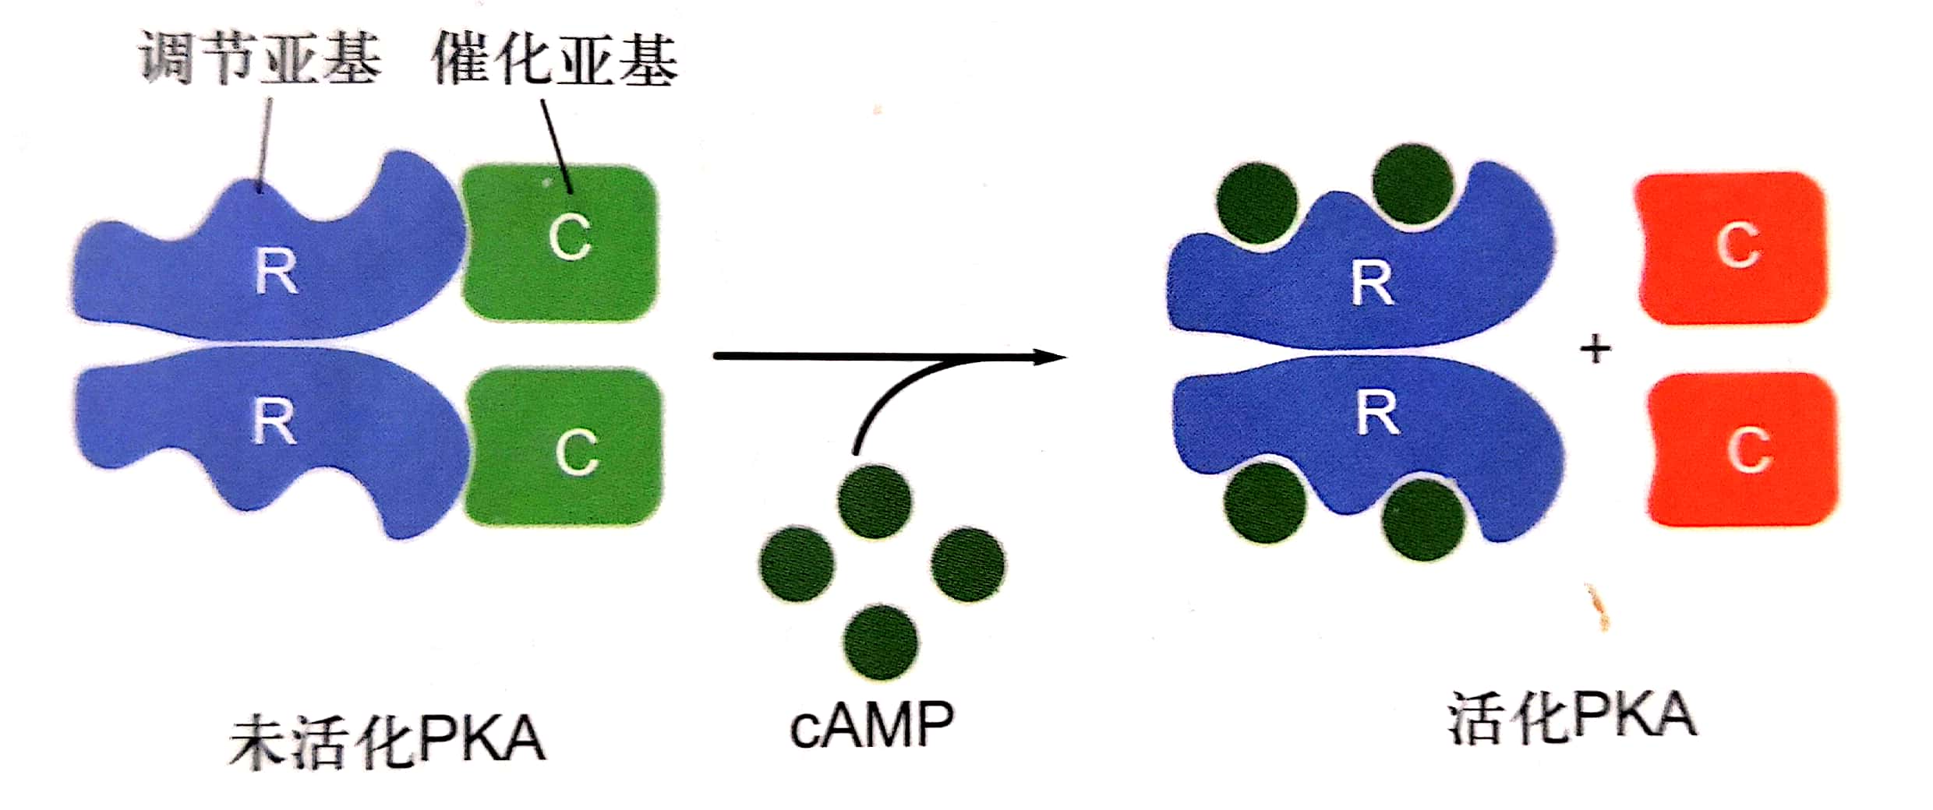
cAMP信号的继续转导
cAMP作为第二信使，其浓度变化传递的信息需要通过一些机制进行向下游的进一步转导，这个过程是依赖于蛋白激酶A（PKA）的，在真核生物中是一种普遍机制，PKA对cAMP的浓度变化极其敏感。PKA的激活机制如下

Slide 13
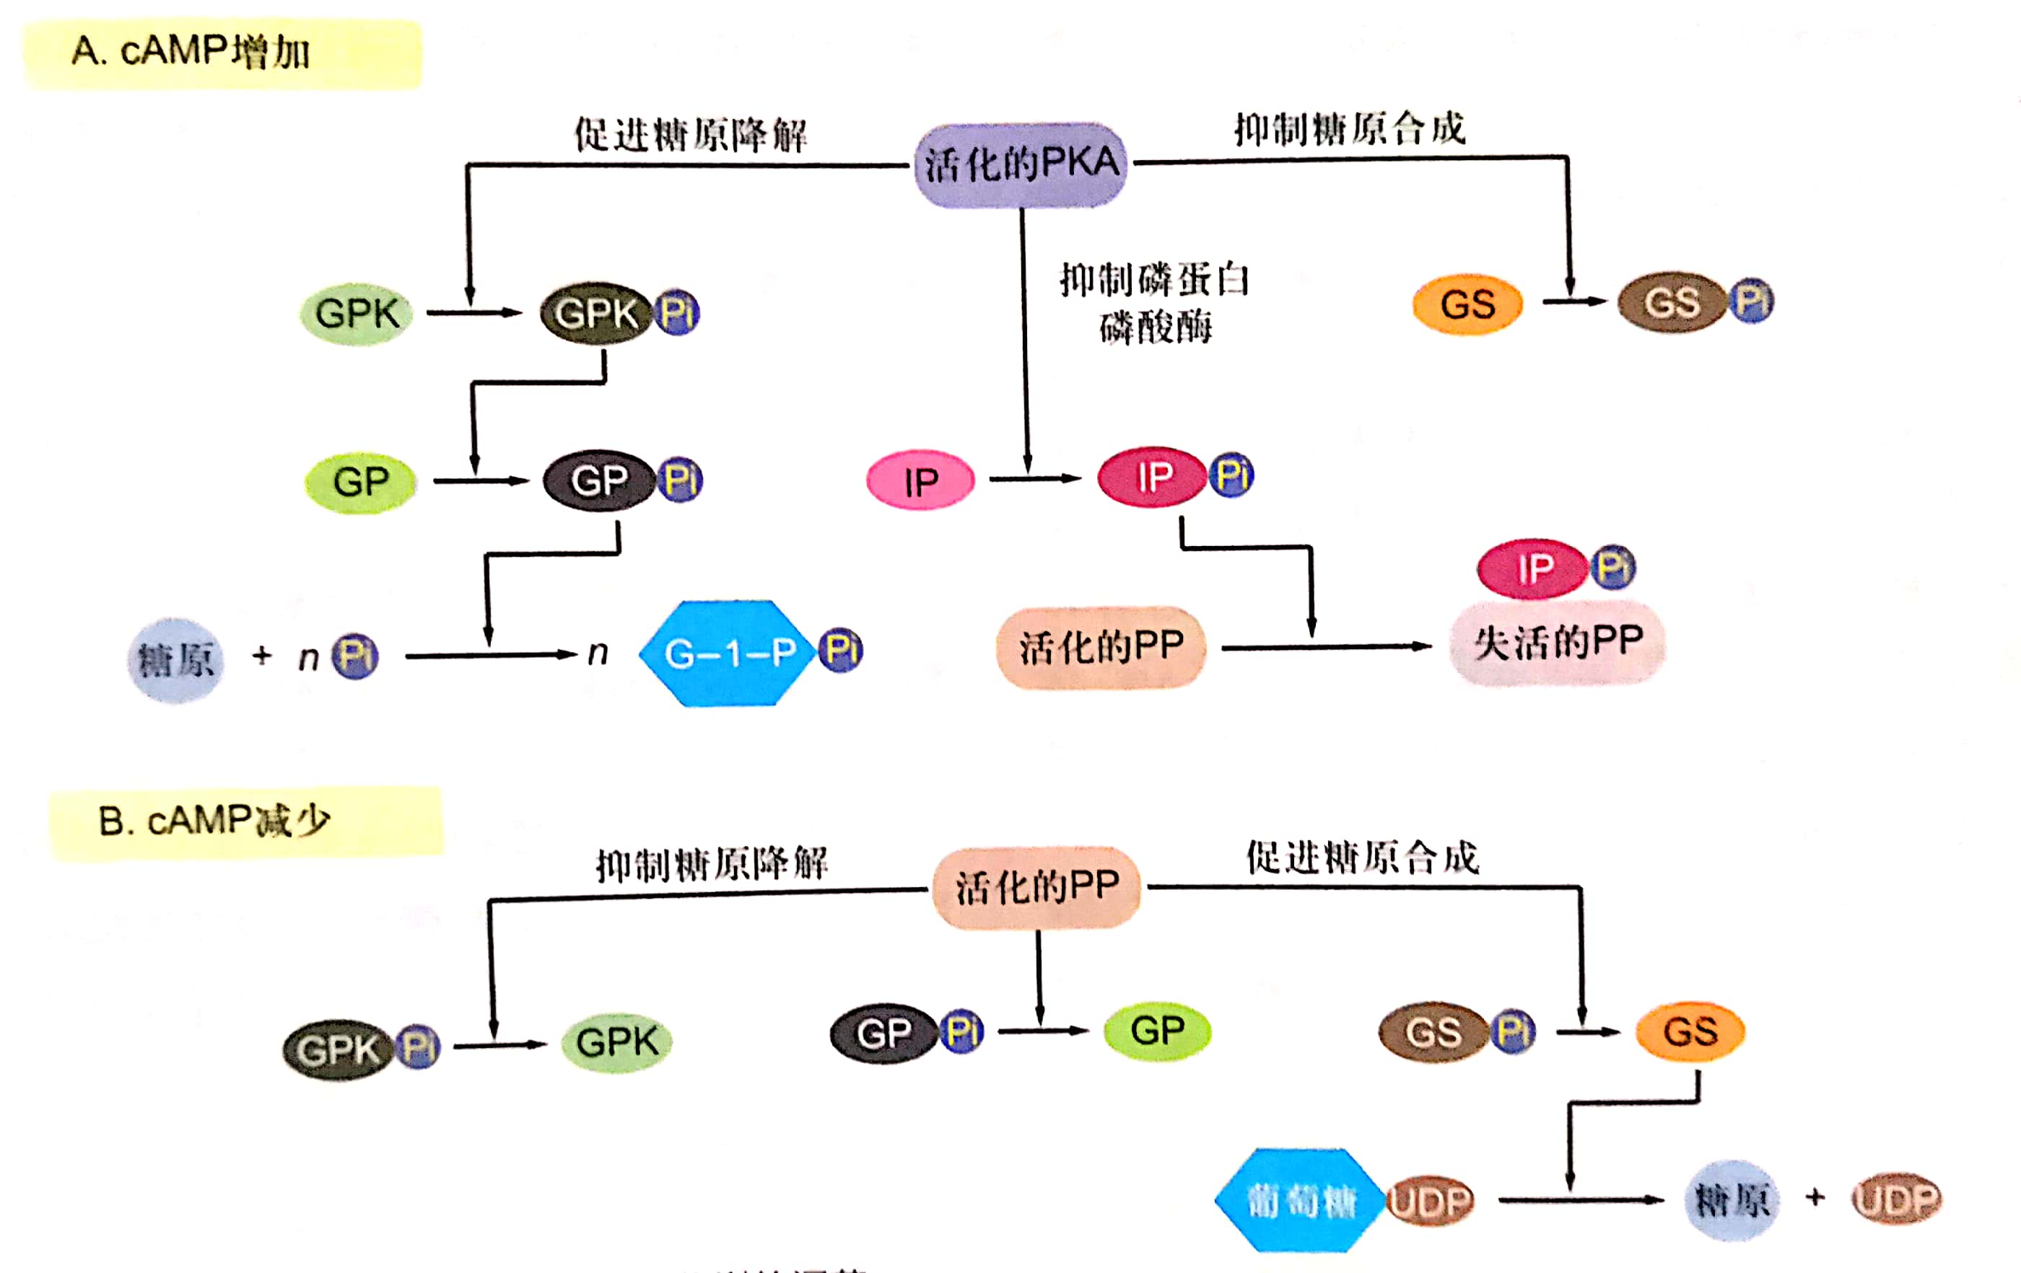
cAMP-PKA信号通路对肝细胞和肌细胞糖原代谢的调节

Slide 14
cAMP-PKA通路对真核细胞基因表达的调控
这个过程根据基因表达的需要，其效应比较复杂，我们在这里只需了解大致通路即可：
激素 G蛋白偶联受体 G蛋白 AC cAMP PKA 基因调控蛋白
基因转录

Slide 15
激活磷脂酶C、IP₃和DAG双信使的GPCR
磷脂酶C利用糖脂锚定结合在细胞膜上，之前已经学习过细胞膜的常见四种磷脂成分：磷脂酰胆碱（卵磷脂PC）、磷酯酰丝氨酸（PS）、磷脂酰乙醇胺(PE)，磷脂酰肌醇（PI）。该通路中双信使的合成，主要是PI的代谢的产物，最终形成的IP3游离在胞质中，DAG亲脂锚定在膜上。
PI的代谢产生两种信使的过程是由我们之前学习过的G蛋白的分子开关机制控制的，G蛋白（Go或Gq）的开关可以激活磷脂酶C的β亚基，致使由PI激酶催化磷酸化形成的磷脂酰肌醇-4-磷酸（PIP）和磷脂酰肌醇-4,5-二磷酸（PIP2）水解形成IP3和DAG
IP3刺激细胞内质网释放Ca离子进入细胞质基质升高浓度，DAG激活蛋白激酶C（PKC），促使底物蛋白的磷酸化，激活Na+/H+交换，引起细胞内的pH升高，这两个通路在配体-受体复合物形成后是分两路激活的，称为双信使系统。

Slide 16
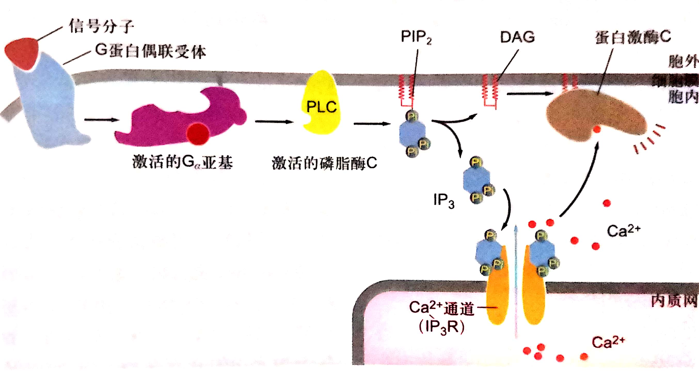
双信使系统图示

Slide 17
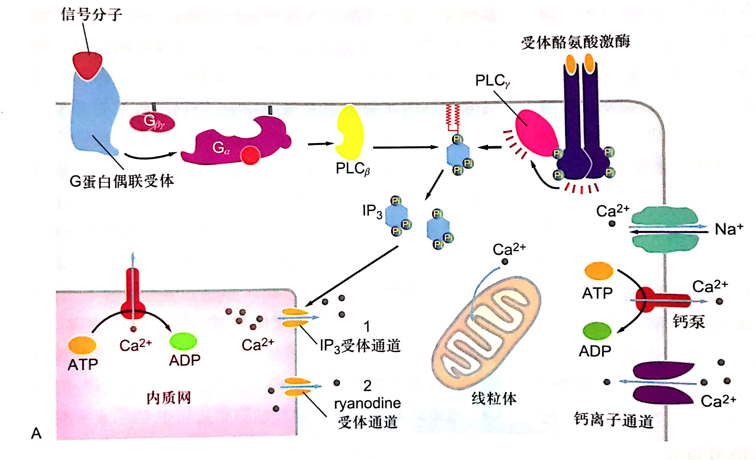
IP₃-Ca²⁺信号通路和钙火花

Slide 18
钙火花（Ca²⁺ spark）
过去的研究中，通过在一些信号通路对钙离子的荧光检测，发现钙离子在时间、空间和变化幅度上是极其精细的，在不同的微小区域内，以不同浓度快速变化，变化时间以ms计量，是一个极其迅速的“扩散-反应”过程。该特点宛如黑夜里不断闪烁的火花，因此将钙离子在级联反应中的这种调控作用称为钙火花。
钙火花也是Ca2+离子作为信使的作用方式，需要结合钙离子应答蛋白发挥作用，典型的就是钙调蛋白（CAM），常见的功能如下页。

Slide 19
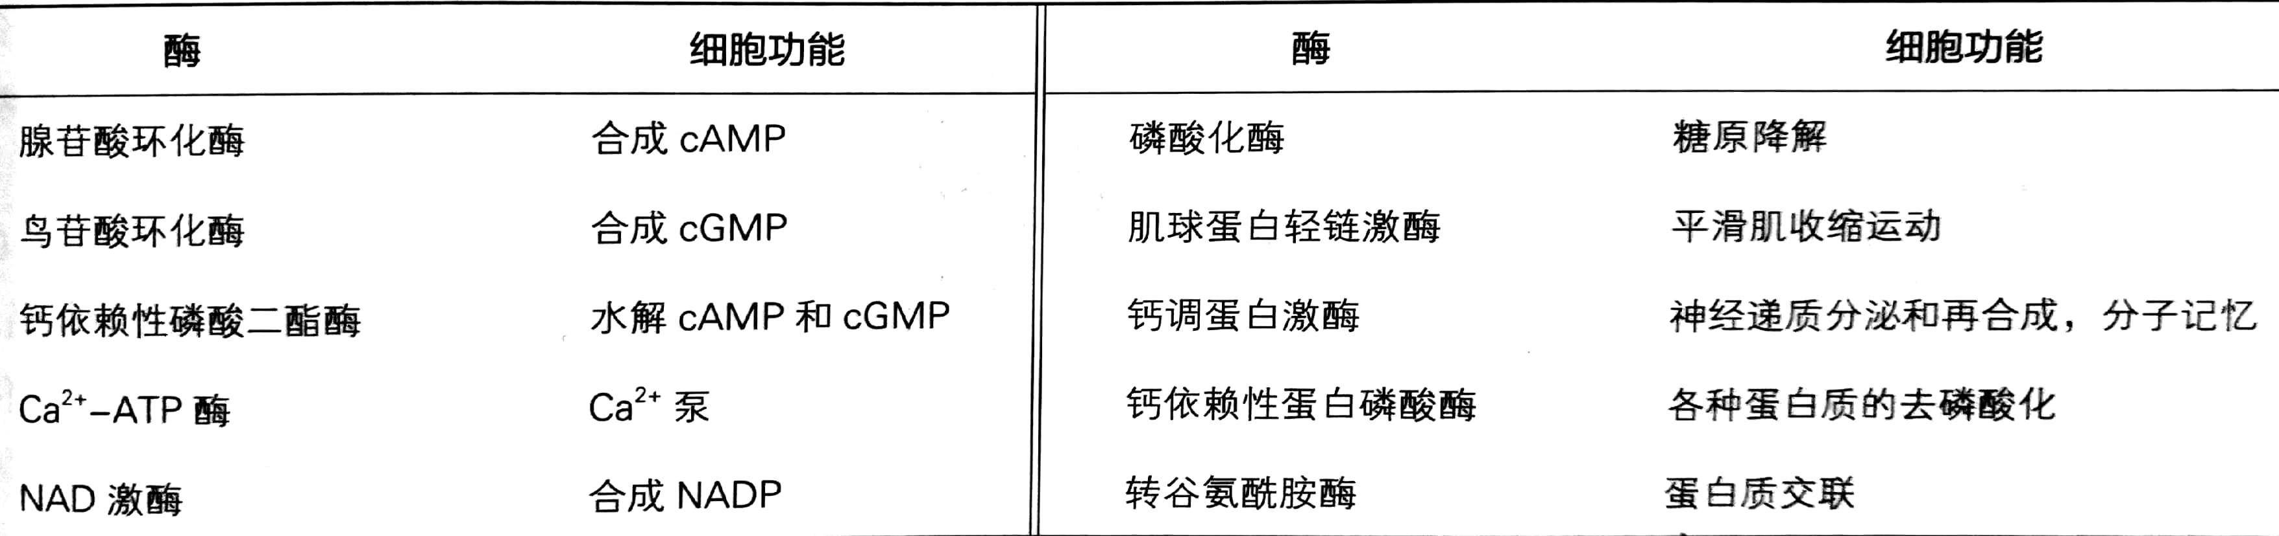

Slide 20
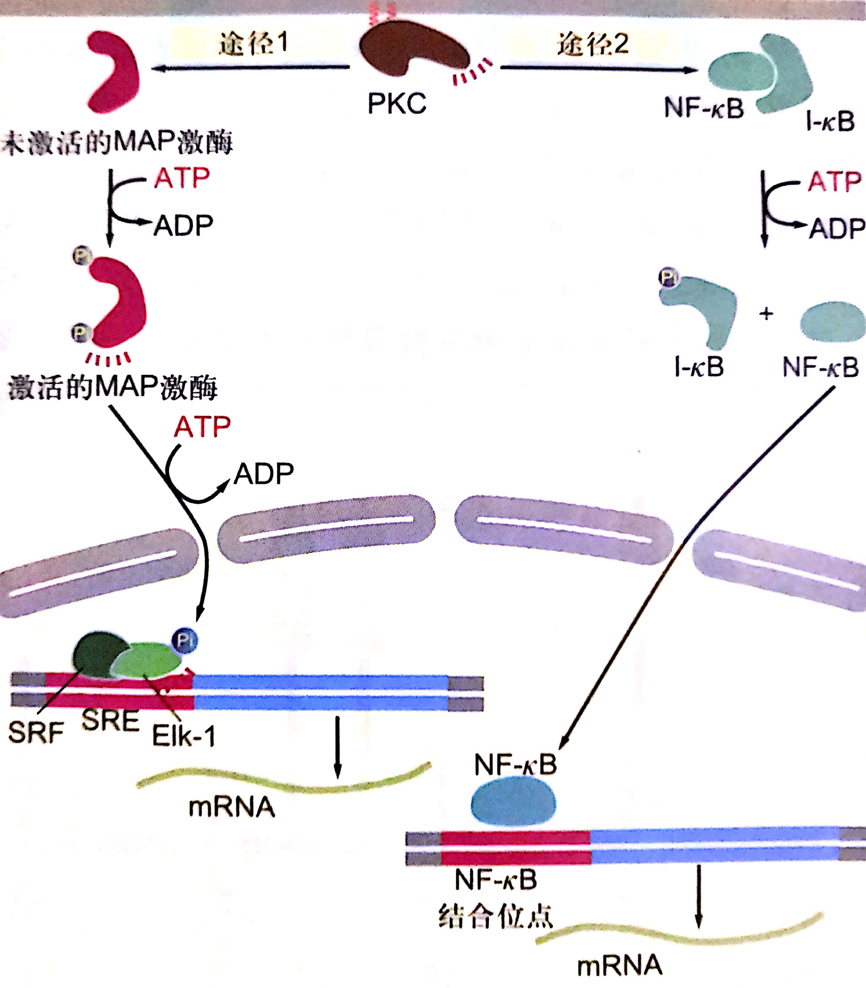
DAG-PKC信号通路
如右：具有两种途径的DAG作为信使的通路
其中
MAP激酶：促分裂元活化蛋白激酶
SRE：血清应答元件
SRF：血清应答因子
NF\I/\Elk：几种基因调控蛋白

